Slide 1
Google-Python
主讲人：
马晶敏

Slide 2
为什么要学习python？
通过这门课程你将学到什么？
如何才能更好地完成学习？
具体的学习流程及路线

Slide 3
为什么要学习python？
人生苦短，我用Python

Slide 4
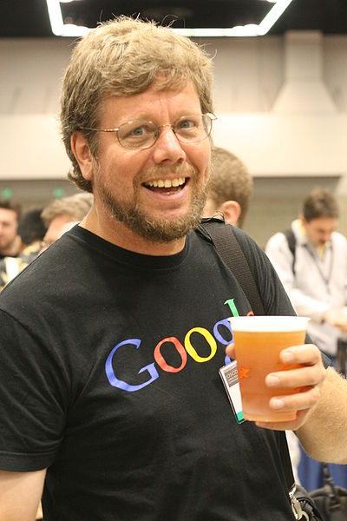
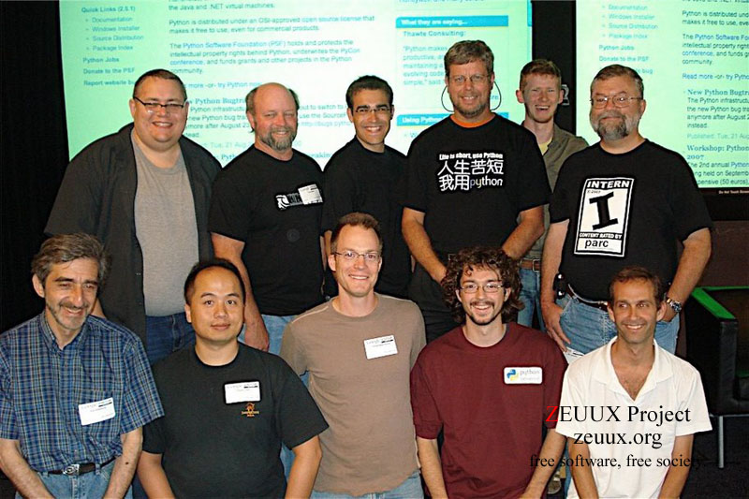
Python历史
Notes:
Python的开发者吉多·范罗苏姆于1989年开发出了python，于2005开始就职于google，期间有一半的时间都用来研发python。

Slide 5
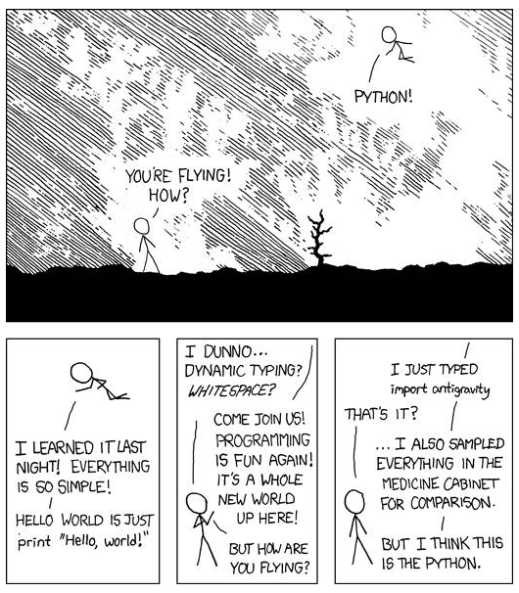
用python，飞一般的感觉
甲：你在飞耶，你是怎么做到的
乙：python，我昨天晚上学习了它，
所有的事情都是那么简单
Hello World 仅仅使用
print(“Hello World”)
就能实现。
甲：我不明白。。。你是用的动态类型还是泛空
格符
乙：来加入我们吧，编程会再次变成一件愉快的
事情，这将是一个新的世界
甲：我还是不知道你如何实现的
乙：我仅仅用了import antigravity
甲：就这样？
乙：我还把药柜里的药磕了个遍。。。但我还
是觉得是python的原因
Notes:
图片为兰德尔~门罗所绘制的一副网络漫画，解释python设计哲学：优雅，明确，简单。
Import antigravity解释了python强大的第三方库。

Slide 6
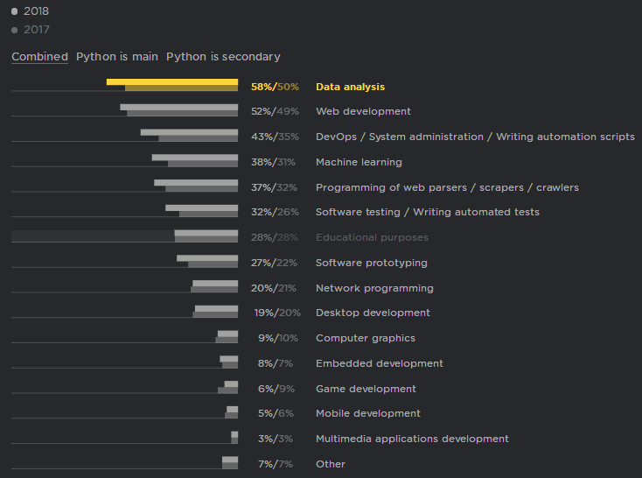
你用python做什么
Notes:
图片来自python官方对开发者社区的2018年度调查报告，其中有150多个国家的2万多名开发人员做了深入调查，这个是对你用python做什么的回答。可以看出，数据分析，web开发，运维系统管理，机器学习，网页解析与虫都是大家做的热门。了解相关的研究方向，对基础学习之后的进阶是很有必要的，那时候可以根据自己的兴趣深入研究某一专门的方向。

Slide 7
Python很有“钱途”
人工智能工程师（40K+）
第5年后
第4-5年后
机器学习高级工程师（35K+）
Web产品总监（30K+）
数据挖掘初级工程师（30K+）
第2-5年
机器学习中级工程师（25K+）
第5年后
第3-5年
Web项目经理（20K+）
第2-5年
数据挖掘初级工程师（20K+）
第1-2年
爬虫中级工程师（18K+）
机器学习初级工程师（18K+）
第2-5年
第1-2年
Web高级工程师（16K+）
数据挖掘初级工程师（14K+）
第1-2年
第1-2年
爬虫中级工程师（12K+）
Web中级工程师（11K+）
方向1
方向2
方向3
方向4
Notes:
现在来看热门就业的薪资水平，为什么说python很有钱途。

Slide 8
通过这门课程你将学到什么？
课程设计理念，针对人群，学习目标

Slide 9
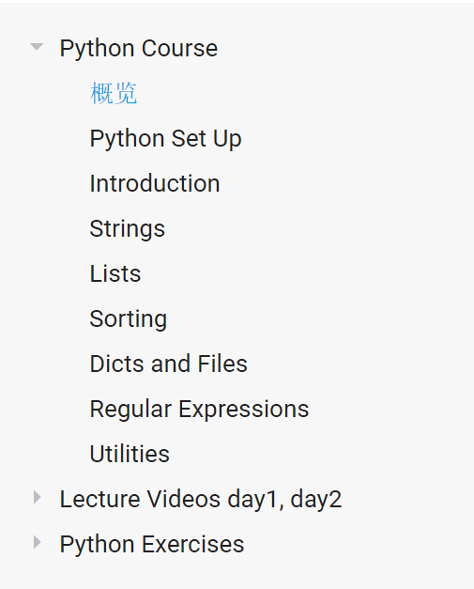
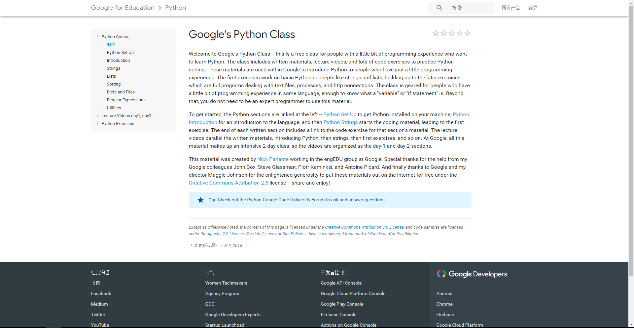
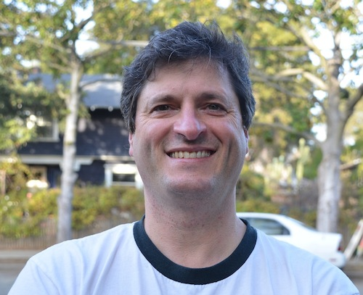
课程设计理念

Slide 10
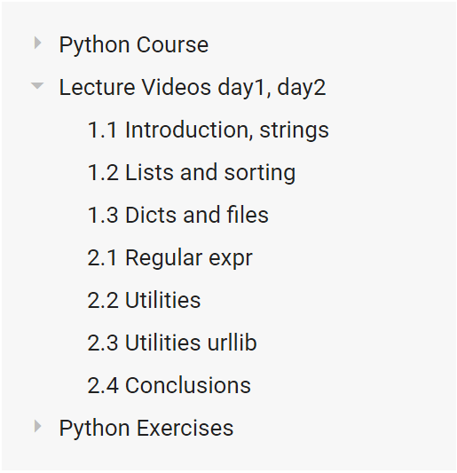
课程设计理念

Slide 11
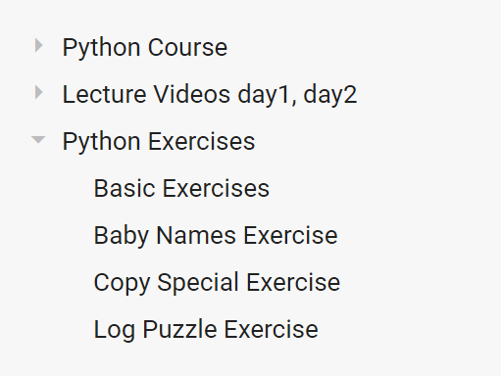
课程设计理念

Slide 12
课程设计理念
Python2.0
Python3.0
Google-Python
类
函数
模块
分支
循环

Slide 13
针对人群及目标
针对人群
未接触过python，没有任何其他语言基础
未接触过python，但有相关其他语言基础
接触过python，但学习不够系统
1
2
3
学习目标
1
系统掌握python基础语法，为进阶学习打好基础
2
掌握快速学习的能力
3
找到自己感兴趣的方向，深入研究

Slide 14
如何才能更好地完成学习？
怎么快速掌握python基础

Slide 15
怎么快速掌握python基础
知识学习
练习巩固
测评答疑
解决问题
思考提升
代码练习

Slide 16
具体的学习流程及路径
课程框架，学习路径

Slide 17
具体的学习流程及路径
1
第一天：python环境搭建，解释器，基础知识
2
第二天：string, list, tuple
3
第三天：dict, set ，判断分支，循环，三目表达式
4
第四天：函数概念掌握
5
第五天：文件读写，os模块，datetime模块学习
6
第六天：类和对象 , 异常捕获
7
第七天：正则表达式，re模块，http请求

Slide 18
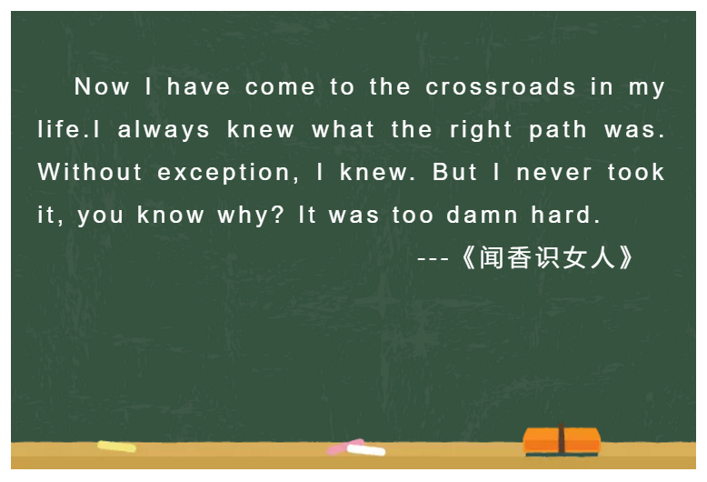
结语

Slide 19
扫一扫，收获不一样的自己：
大鱼AI科技 官网：
http://www.dayufish.com/
微信公众号

